Slide 1
EJECUCIÓN PRESUPUESTARIA DE GASTOS ACUMULADA al mes de Octubre de 2017 Partida 27: MINISTERIO DE LA MUJER Y LA EQUIDAD DE GÉNERO
UNIDAD DE ASESORÍA PRESUPUESTARIA
SENADO DE LA REPÚBLICA DE CHILE
Valparaíso, diciembre 2017

Slide 2
Ejecución Presupuestaria de Gastos Acumulada al mes de Octubre de 2017 Ministerio de la Mujer y la Equidad de Género
Principales hallazgos
Para el año 2017 la Partida presenta un presupuesto aprobado de $51.351 millones, de los cuales un 62% se destina a transferencias corrientes, recursos que al mes de octubre registraron erogaciones del 97,4% sobre el presupuesto vigente.
La ejecución del Ministerio del mes de octubre ascendió a $1.807 millones, es decir, un 3,5% respecto de la ley inicial, gasto superior en 0,8 puntos porcentuales respecto a igual mes del año 2016. Con ello, se registra una ejecución acumulada al mes de octubre de 2017 de $44.599 millones, equivalente a un 86,9% del presupuesto inicial. Dicha erogación acumulada se encuentra en 2,8 puntos porcentuales por sobre igual periodo del ejercicio anterior.
En cuanto a los programas, el 74% del presupuesto vigente, se concentra en el Servicio Nacional de la Mujer y la Equidad de Género (47%) y Prevención y Atención de la Violencia contra las Mujeres (27%), los que al mes de octubre alcanzaron niveles de ejecución de 86,6% y 95,6% respectivamente, calculados respecto al presupuesto vigente.

Slide 3
Ejecución Presupuestaria de Gastos Acumulada al mes de Octubre de 2017 Ministerio de la Mujer y la Equidad de Género
Principales hallazgos
La Subsecretaría de la Mujer y la Equidad de Género es el que presenta el menor avance con un 56,3%, mientras que el programa Prevención y Atención de la Violencia contra las Mujeres es el que presenta la ejecución mayor con un 95,6%.

Slide 4
Ejecución Presupuestaria de Gastos Acumulada al mes de Octubre de 2017 Ministerio de la Mujer y la Equidad de Género
en miles de pesos 2017

Slide 5
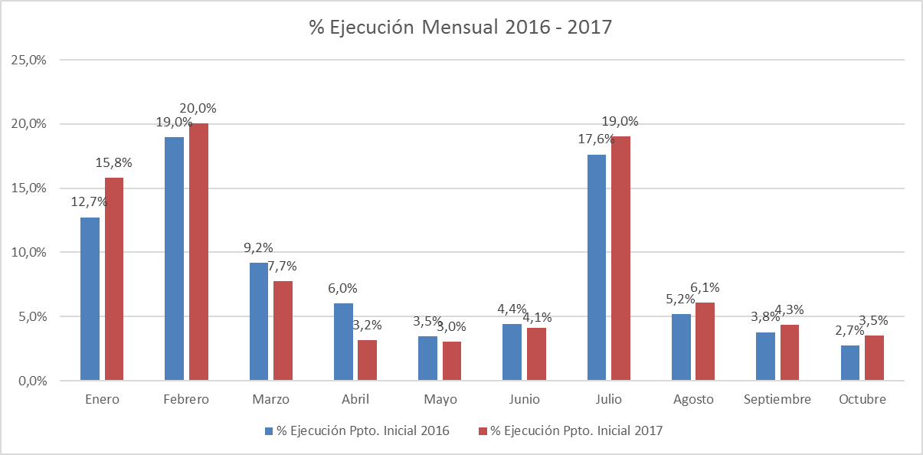
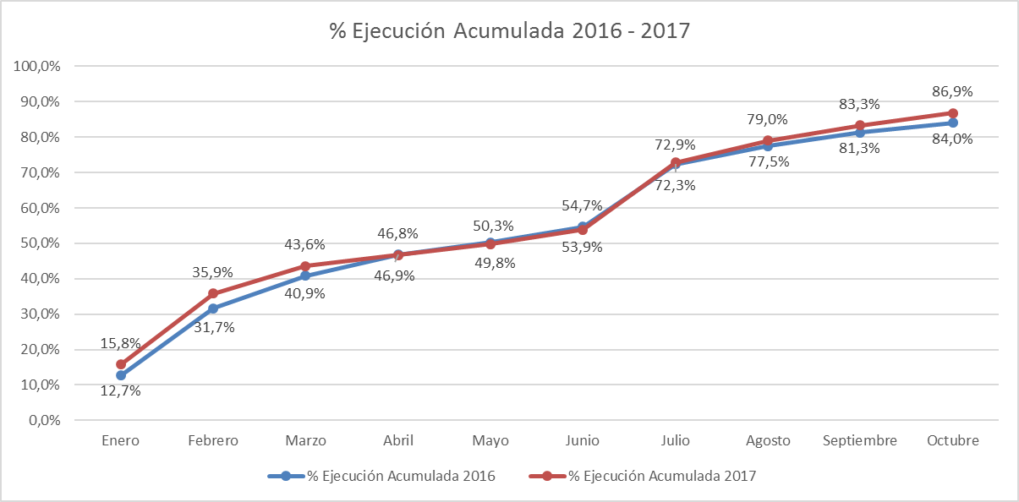
Ejecución Presupuestaria de Gastos Acumulada al mes de Octubre de 2017 Ministerio de la Mujer y la Equidad de Género
Comportamiento de la Ejecución Presupuestaria de la Partida 2016 - 2017

Slide 6
Ejecución Presupuestaria de Gastos Acumulada al mes de Octubre de 2017 Partida 27, Resumen por Capítulos
en miles de pesos 2017
Fuente: Elaboración propia en base a Informes de ejecución presupuestaria mensual de DIPRES

Slide 7
Ejecución Presupuestaria de Gastos Acumulada al mes de Octubre de 2017 Partida 27, Capítulo 01, Programa 01: SUBSECRETARÍA DE LA MUJER Y LA EQUIDAD DE GÉNERO
en miles de pesos 2017

Slide 8
Ejecución Presupuestaria de Gastos Acumulada al mes de Octubre de 2017 Partida 27, Capítulo 02, Programa 01: SERVICIO NACIONAL DE LA MUJER Y LA EQUIDAD DE GÉNERO
en miles de pesos 2017

Slide 9
Ejecución Presupuestaria de Gastos Acumulada al mes de Octubre de 2017 Partida 27, Capítulo 02, Programa 02: MUJER Y TRABAJO
en miles de pesos 2017

Slide 10
Ejecución Presupuestaria de Gastos Acumulada al mes de Octubre de 2017 Partida 27, Capítulo 02, Programa 03: PREVENCION Y ATENCION DE VIOLENCIA CONTRA LAS MUJERES
en miles de pesos 2017

